Slide 1
Казан шәһәре Киров районының
«33 нче катнаш төрдәге балалар бакчасы» муниципаль автономияле
мәктәпкәчә белем учреждениесе
Уйный – уйный
өйрәнәбез
Балаларны татар теленә
өйрәтү тәрбиячесе
Зиннәтова Әнисә Тимергали кызы

Slide 2
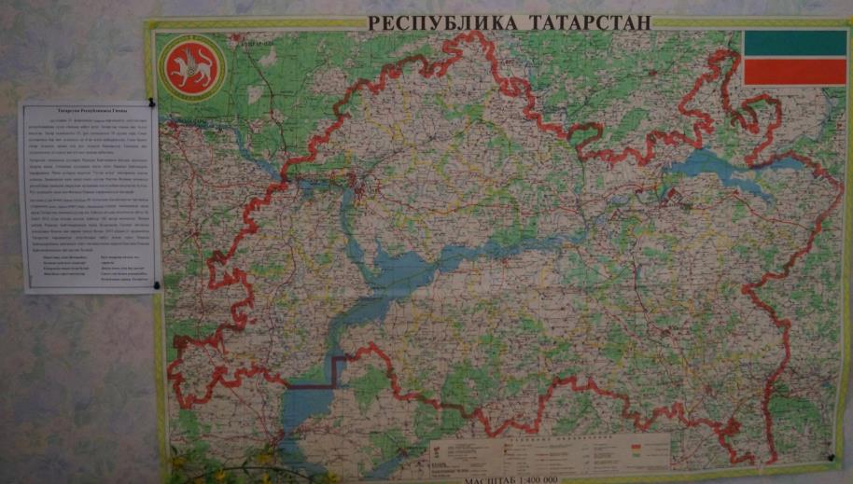

Slide 3
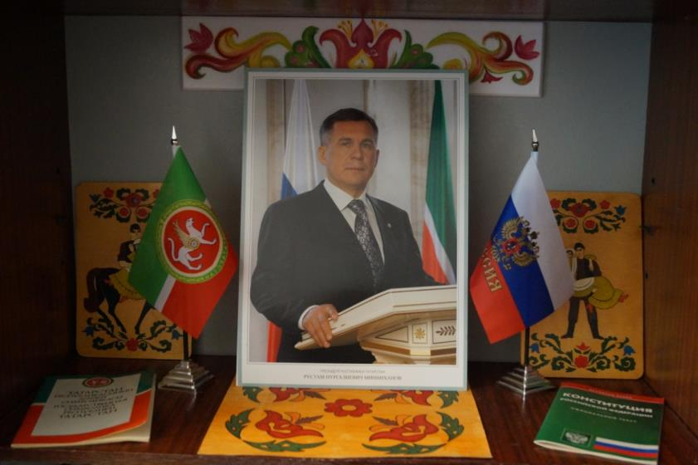

Slide 4
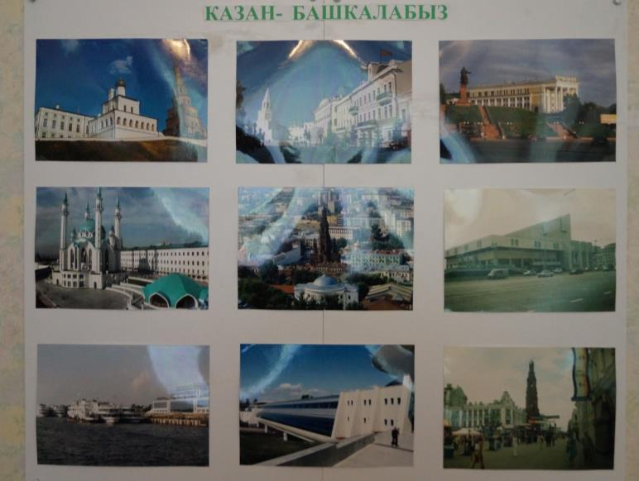
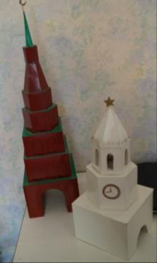

Slide 5
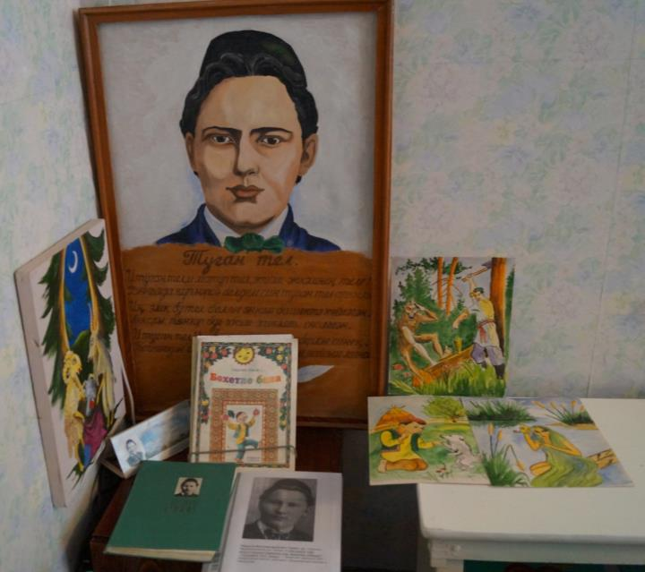

Slide 6
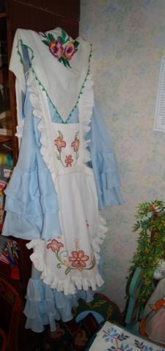
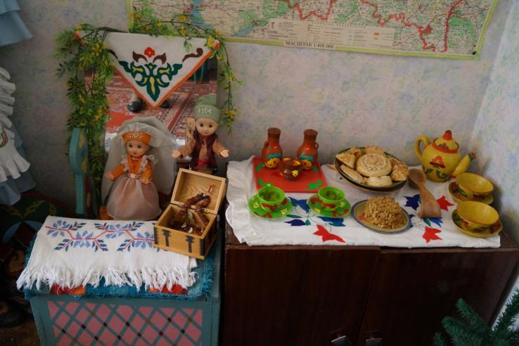

Slide 7
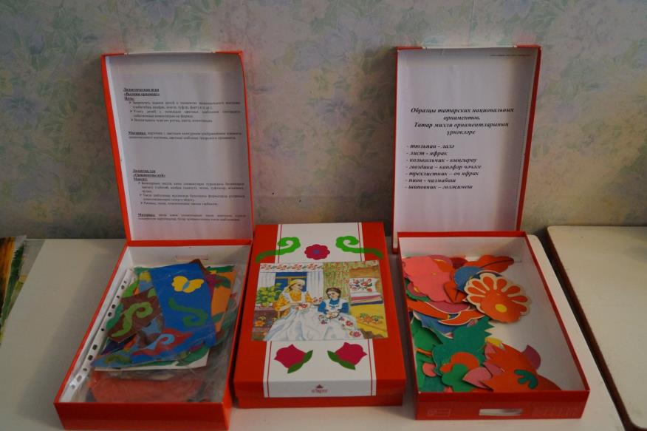

Slide 8
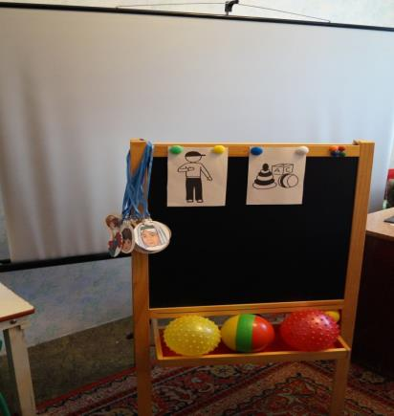
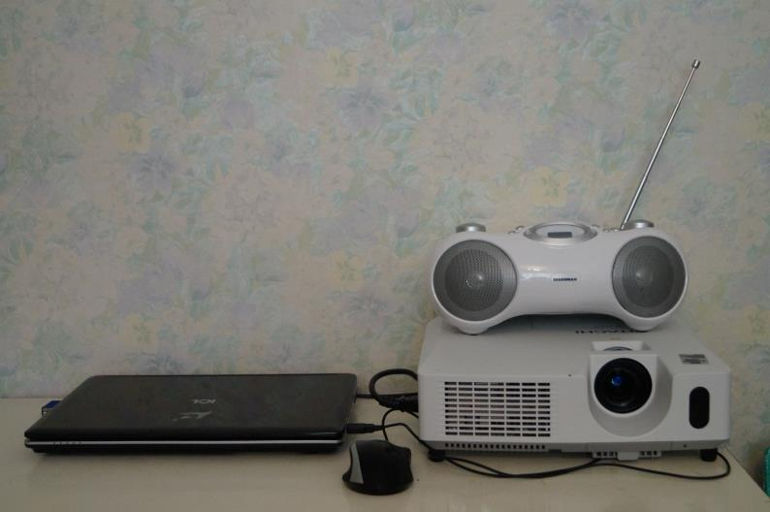

Slide 9
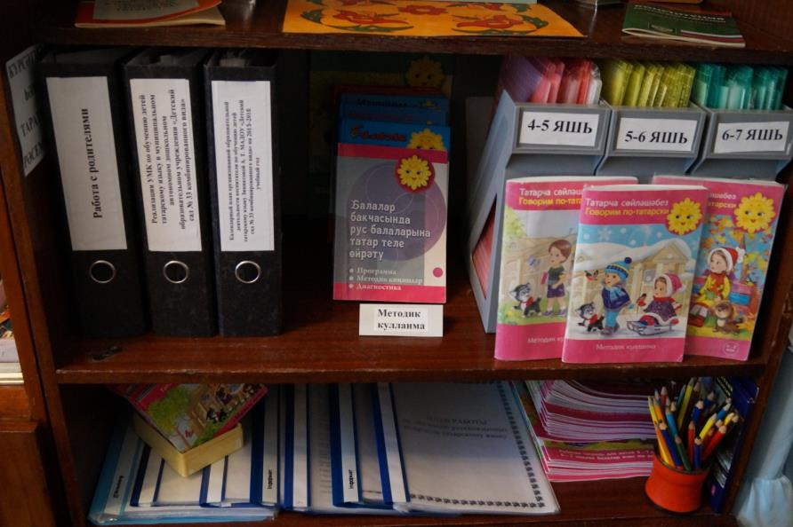

Slide 10
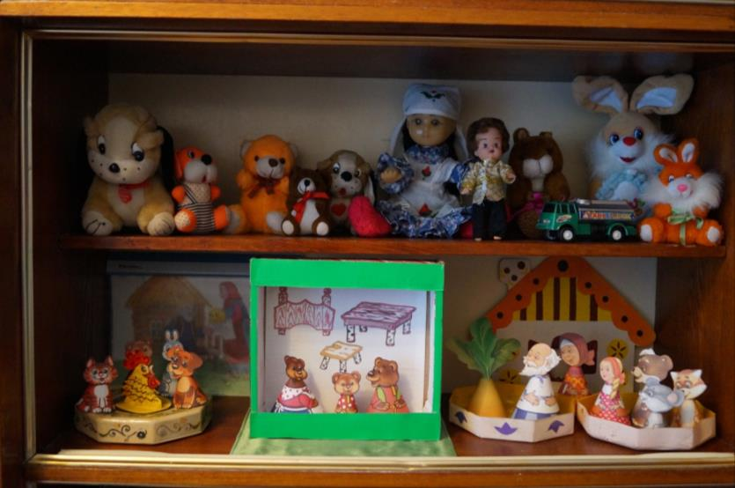

Slide 11
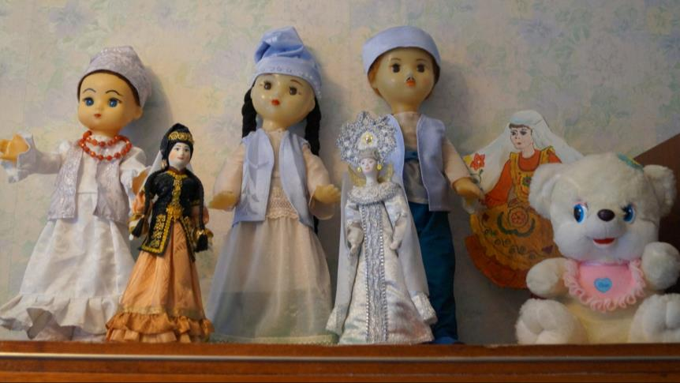

Slide 12
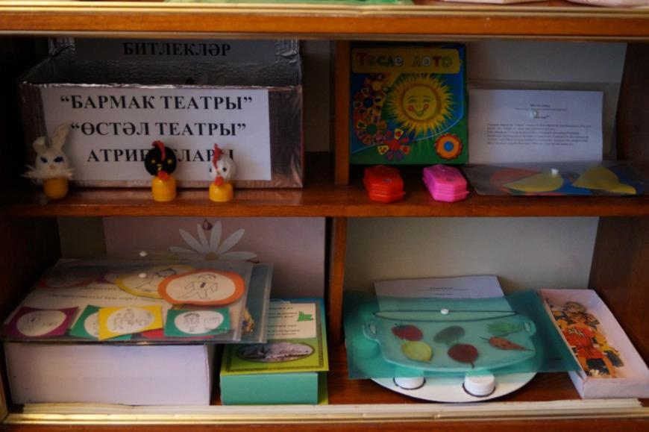

Slide 13
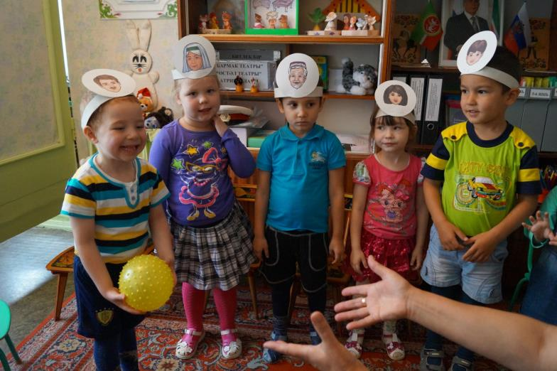
«Син кем?»
«Минем өем»
проекты буенча

Slide 14
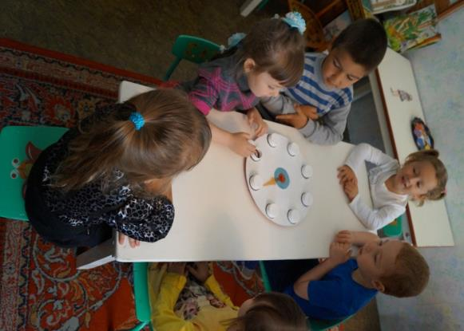
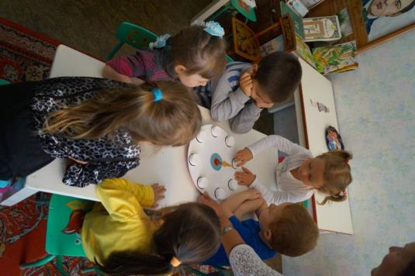
“Кем юк?”
«Минем өем»
проекты буенча

Slide 15
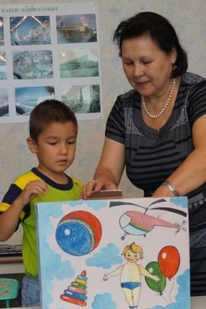
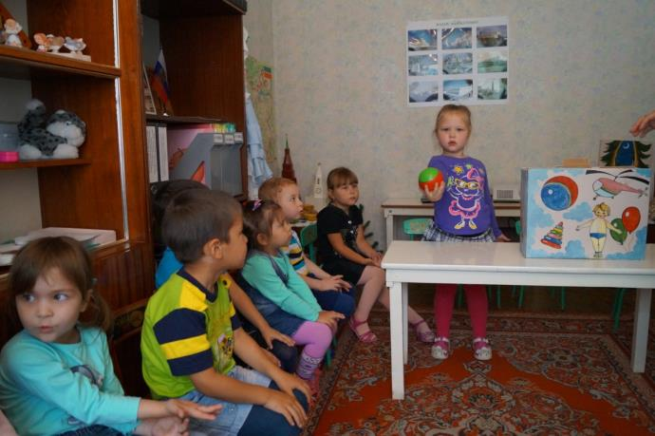
“Серле тартма”
«Минем өем»
проекты буенча

Slide 16
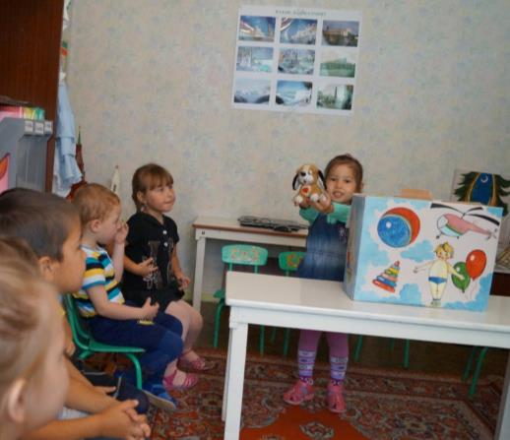
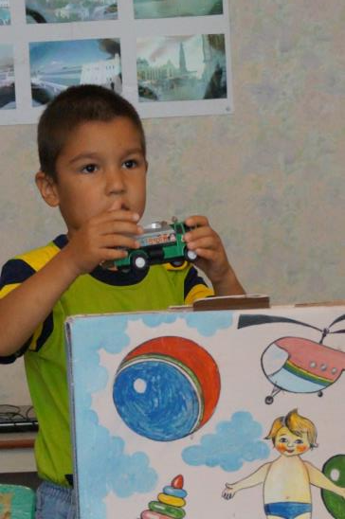
“Серле тартма”
«Минем өем»
проекты буенча

Slide 17
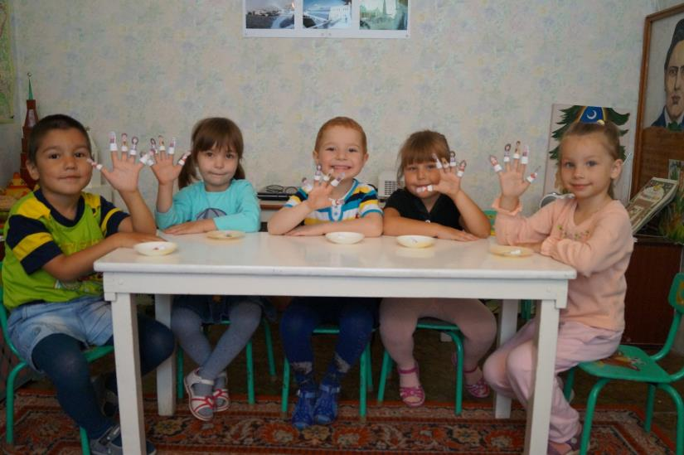
“Гаилә”
«Минем өем» проекты буенча

Slide 18
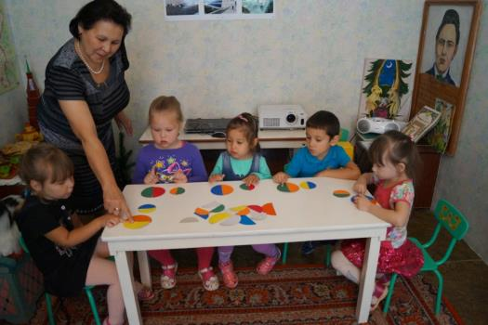
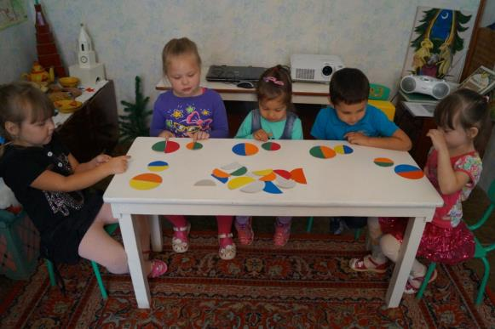
“Тупны
өлешләрдән
җый”
«Минем өем»
проекты буенча

Slide 19
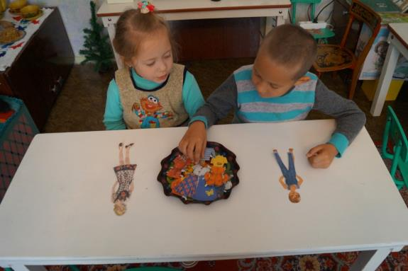
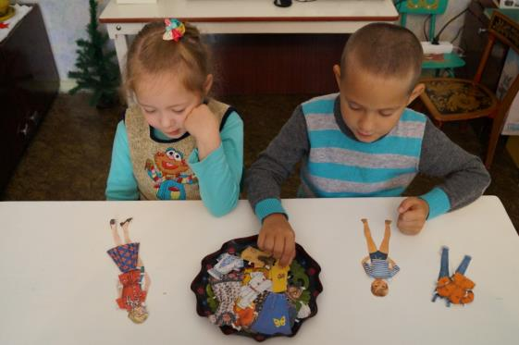
“Курчакны киендер”
«Уйный – уйный үсәбез»
проекты буенча

Slide 20
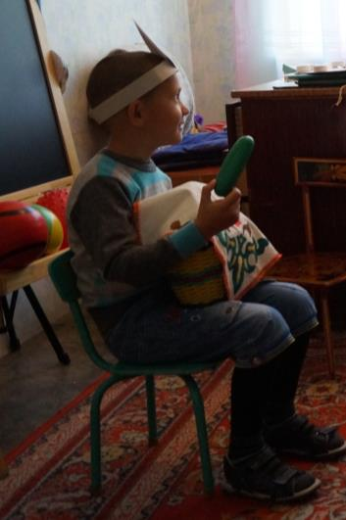
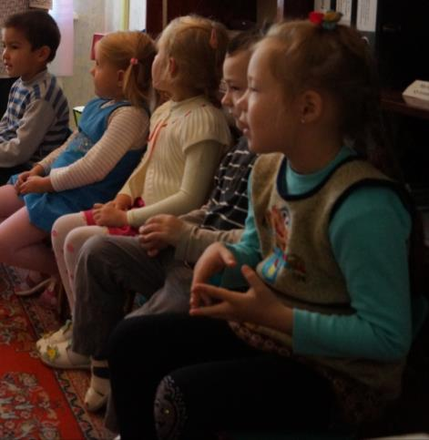
“Серле кәрзин”
«Уйный – уйный үсәбез»
проекты буенча

Slide 21
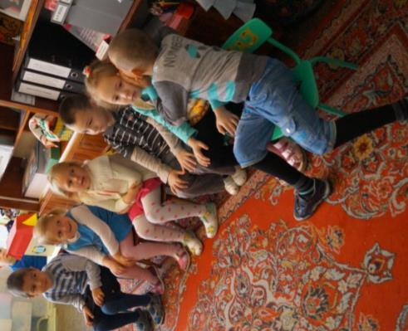
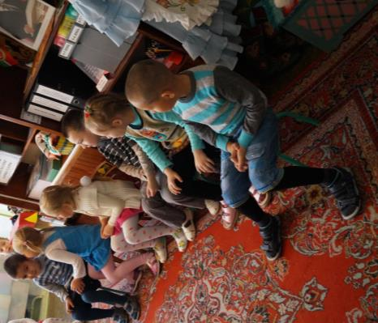
“Ватык телефон”
«Уйный – уйный үсәбез»
проекты буенча

Slide 22
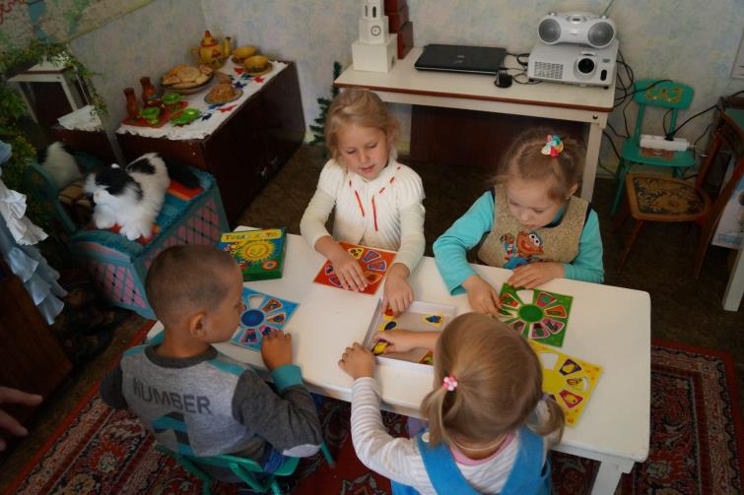
“Төсле лото”
«Уйный – уйный үсәбез»
проекты буенча

Slide 23
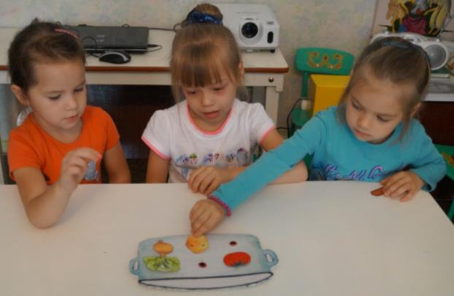
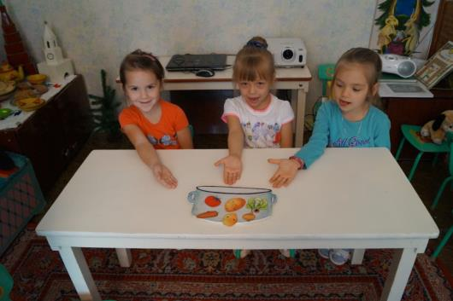
“Тәмле аш”
«Без инде хәзер зурлар – мәктәпкә илтә юллар »
проекты буенча

Slide 24
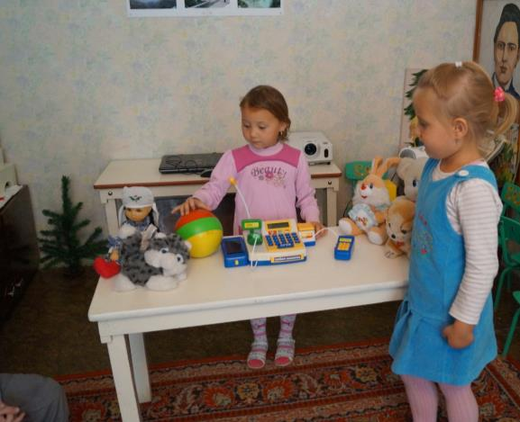
“Уенчыклар кибете”
«Минем өем»
проекты буенча

Slide 25
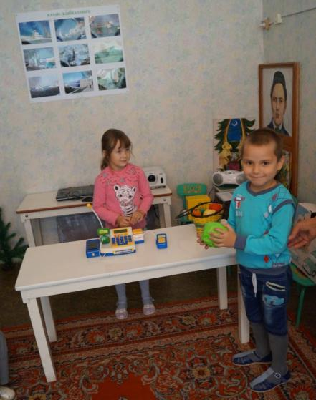
“Яшелчәләр кибете”
«Уйный – уйный үсәбез»
проекты буенча

Slide 26
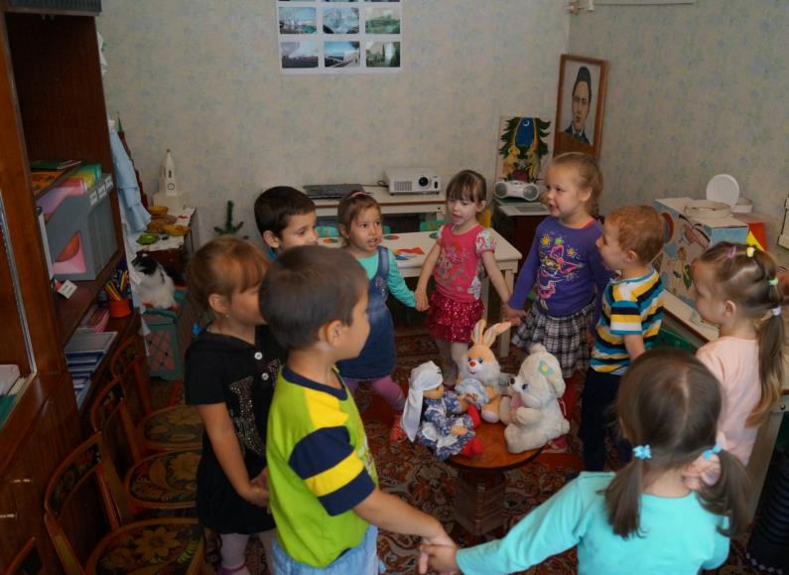
“Карусель”
«Минем өем» проекты буенча

Slide 27
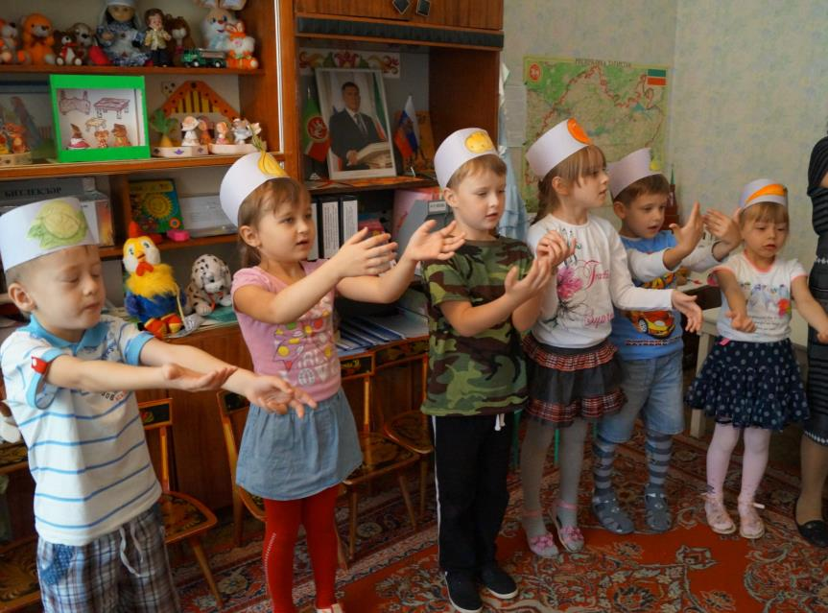
«Бар матур бакча»
«Без инде хәзер зурлар – мәктәпкә илтә юллар »
проекты буенча

Slide 28
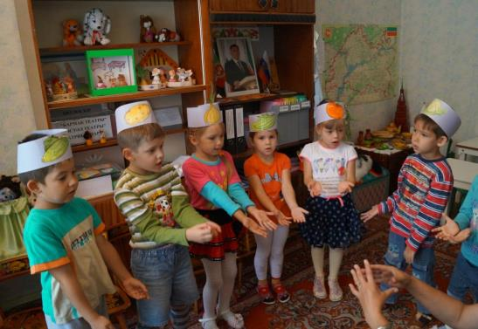
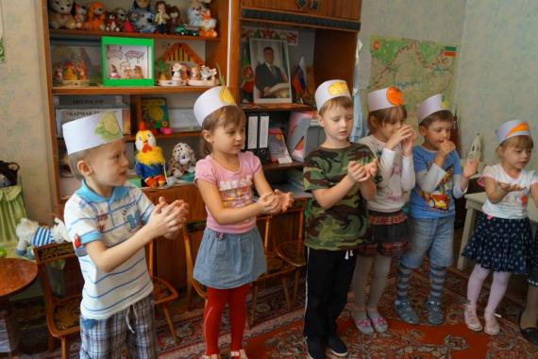
«Бар матур бакча»
«Без инде хәзер зурлар – мәктәпкә илтә юллар »
проекты буенча

Slide 29
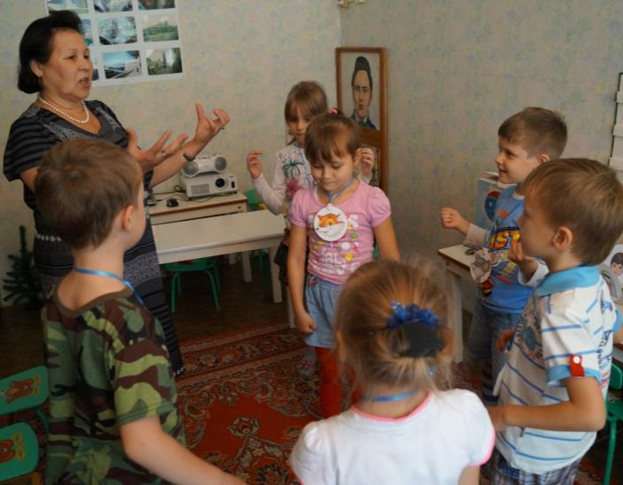
«Әйдәгез биибез»
«Без инде хәзер зурлар – мәктәпкә илтә юллар »
проекты буенча

Slide 30
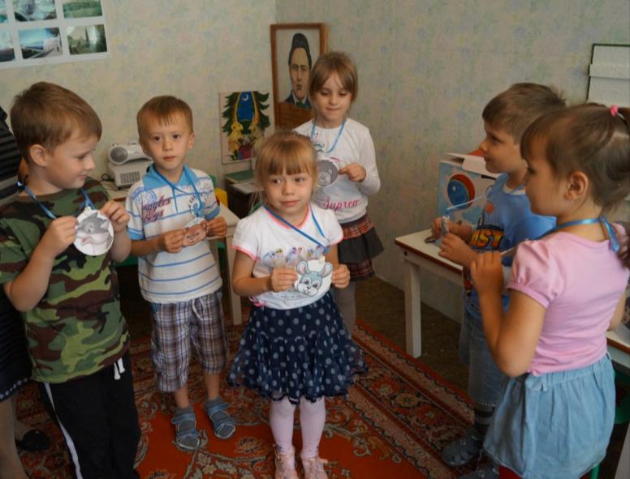
«Әйдәгез биибез»
«Без инде хәзер зурлар – мәктәпкә илтә юллар »
проекты буенча

Slide 31
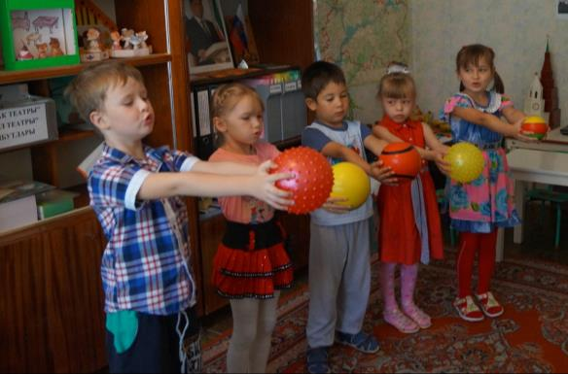
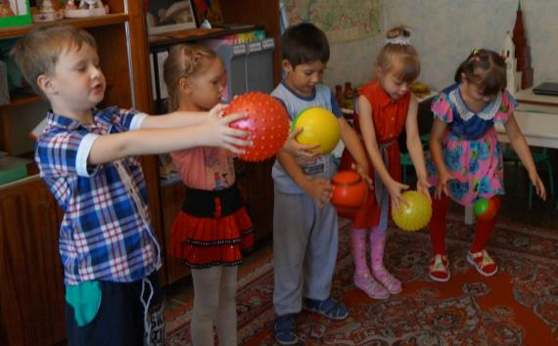
“Туп”
«Уйный – уйный үсәбез»
проекты буенча

Slide 32
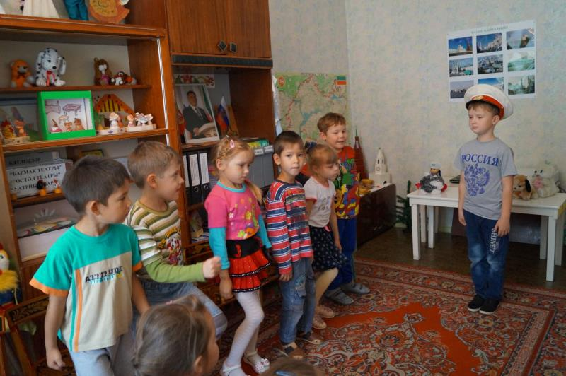
“Командир”
«Без инде хәзер зурлар – мәктәпкә илтә юллар »
проекты буенча

Slide 33
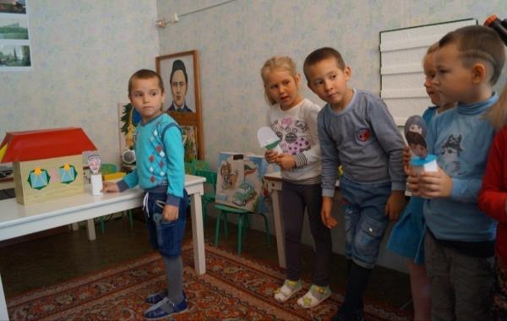
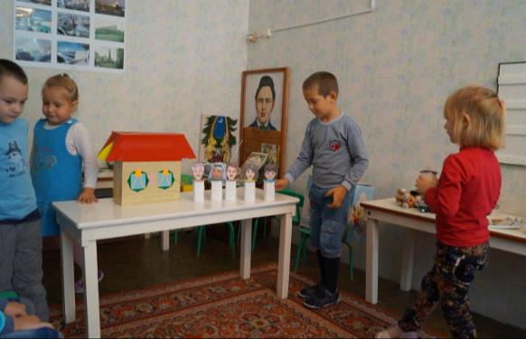
“Бу өйдә
кем яши”
«Уйный – уйный үсәбез»
проекты буенча

Slide 34
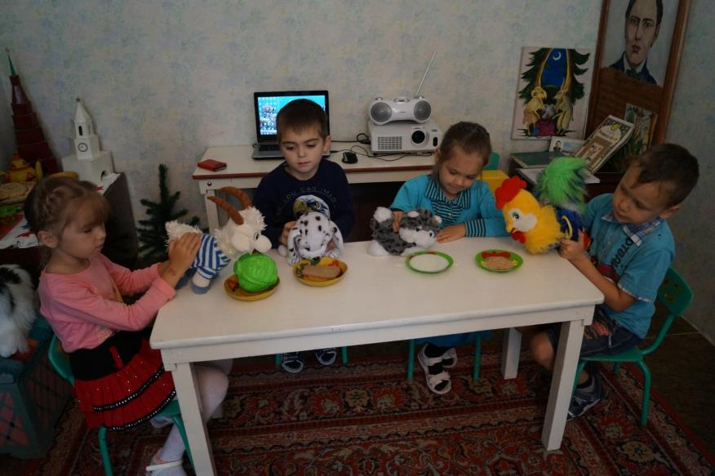
“Кем нәрсә ярата”
«Без инде хәзер зурлар – мәктәпкә илтә юллар »
проекты буенча

Slide 35
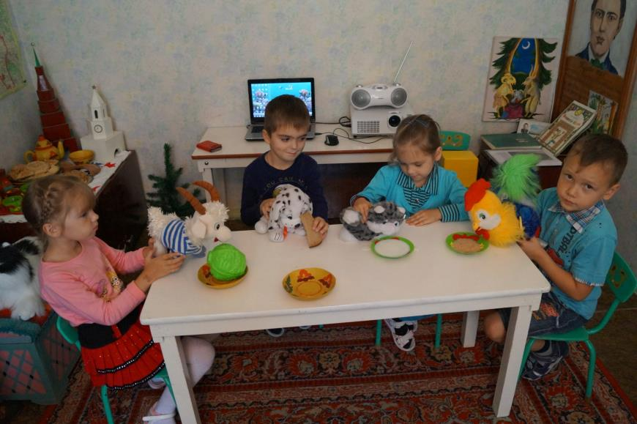
“Кем нәрсә ярата”
«Без инде хәзер зурлар – мәктәпкә илтә юллар »
проекты буенча

Slide 36
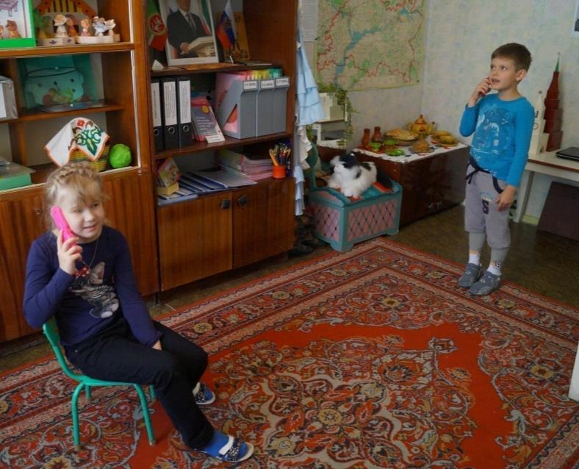
“Телефоннан сөйләшү ”
«Без инде хәзер зурлар – мәктәпкә илтә юллар »
проекты буенча

Slide 37
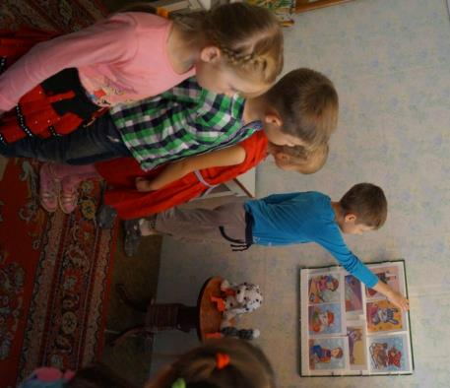
“Кем рәсемне
тизрәк алып килә”
«Без инде хәзер зурлар – мәктәпкә илтә юллар »
проекты буенча

Slide 38
“Кем рәсемне тизрәк алып килә”
«Без инде хәзер зурлар – мәктәпкә илтә юллар »
проекты буенча

Slide 39
РӘхмәт

